Slide 1

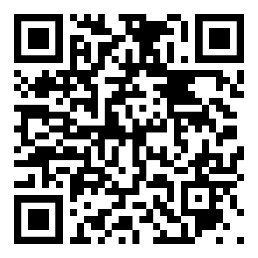

風雨季前樹木護養講座
發展局轄下的綠化、園境及樹木管理組為了協助新界鄉民提升樹木管理的質素，以及了解樹木擁有人需履行的責任，現舉辦「風雨季前樹木護養」網上講座，詳情如下:
日期
費用
2026年6月26日(星期五)
免費
時間
講座語言
人數
下午2時30分至4時30分
粵語
500人
登記
請透過二維碼或連結登記。名額有限，先到先得。
https://zoom.us/webinar/register/WN_yra0JsYKRpW3yTcfYALkNg
講座內容
樹木擁有人需履行的責任
樹木基本結構與健康判斷
如何處理問題樹木
風雨季前的樹木護養措施
事故分享及風險管理
查詢電話: 2848 2334
發展局綠化、園境及樹木管理組

